Slide 1

فضاء الادارة
الفضاء الرقمي للمدارس الابتدائية
المدرسة الابتدائية 2 مارس 34 المروج1
المادة: التربية التكنولوجية
المجال: الفضاء القمي للمدارس الابتدائية
الحور: فضاء الادارة
التنشط: أمال بنبلقاسم أستاذ تعليم ثانوي تقني

Slide 2
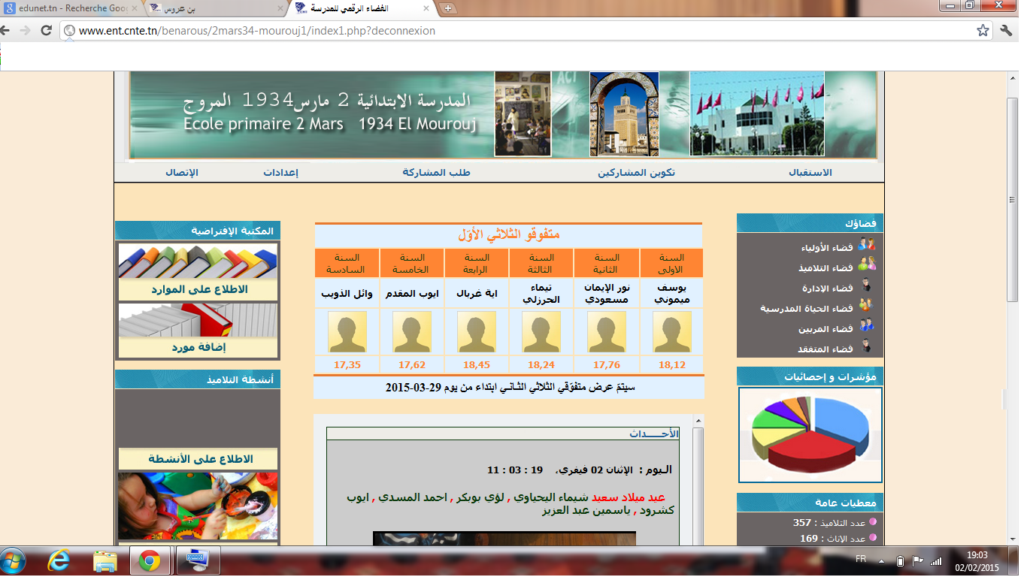

الفضاء الرقمي للمدارس الابتدائية
الفضاء الرقمي مشروع رائد من مشاريع
المركز الوطني للتكنولوجيات في التربية يرمي الى تسهيل
العمل الاداري والبيداغوجي
من حيث المتابعة والتصرف اليومي داخل المؤسسات التربوية

Slide 3
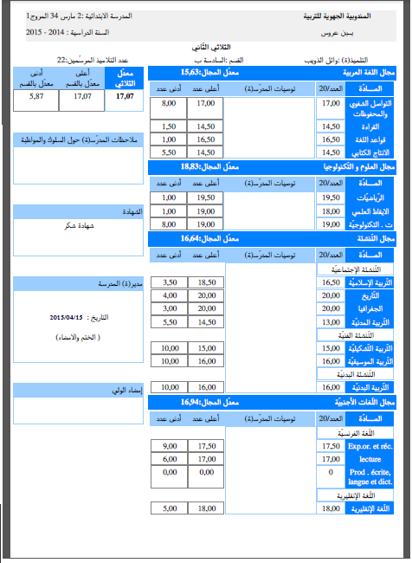
الخدمات الإدارية
بطاقات الأعداد

Slide 4
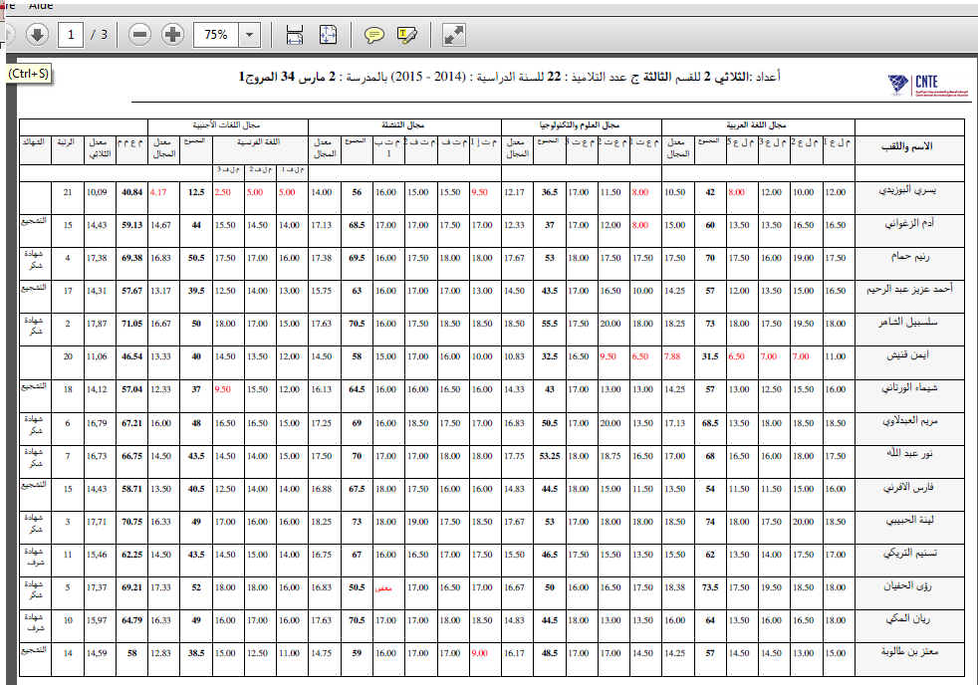
الخدمات الإدارية
جدول
تقييمي
عام

Slide 5
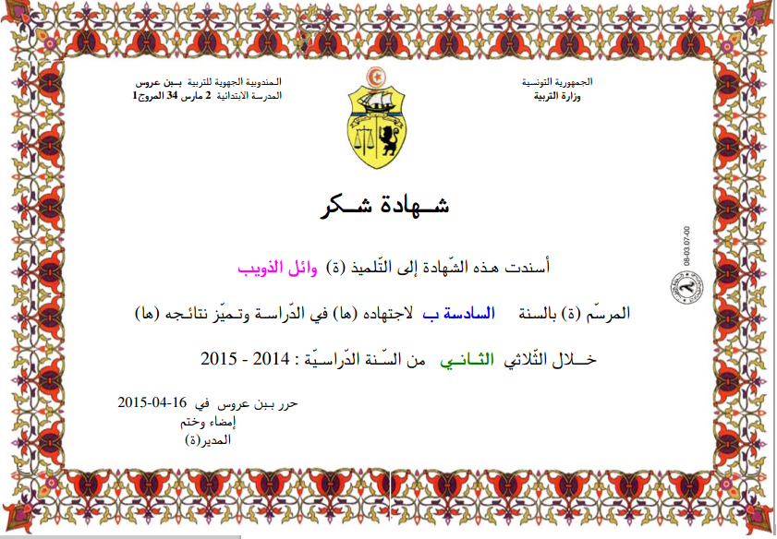
المطبوعات المدرسية
شهادة شكر

Slide 6

المطبوعات المدرسية
شهادة شرف

Slide 7
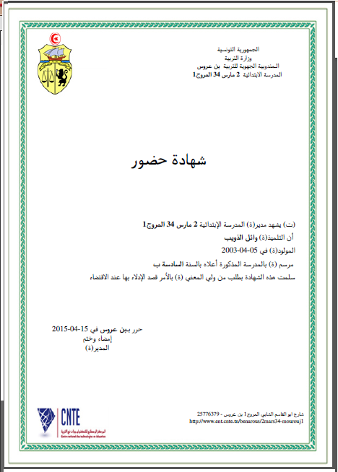
المطبوعات المدرسية
شهادة حضور

Slide 8
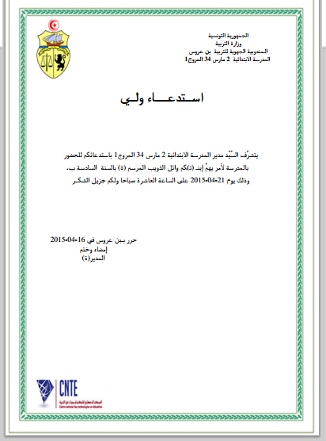
المطبوعات المدرسية
استدعاء ولي

Slide 9
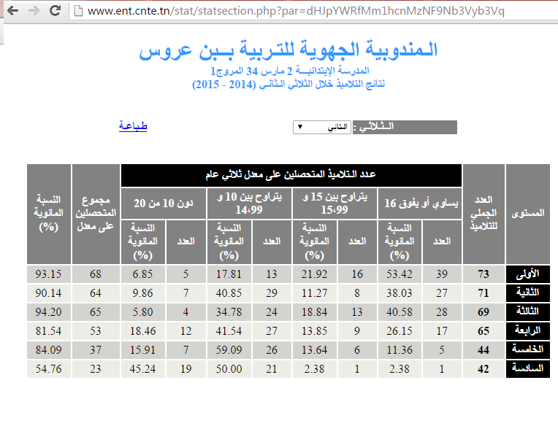
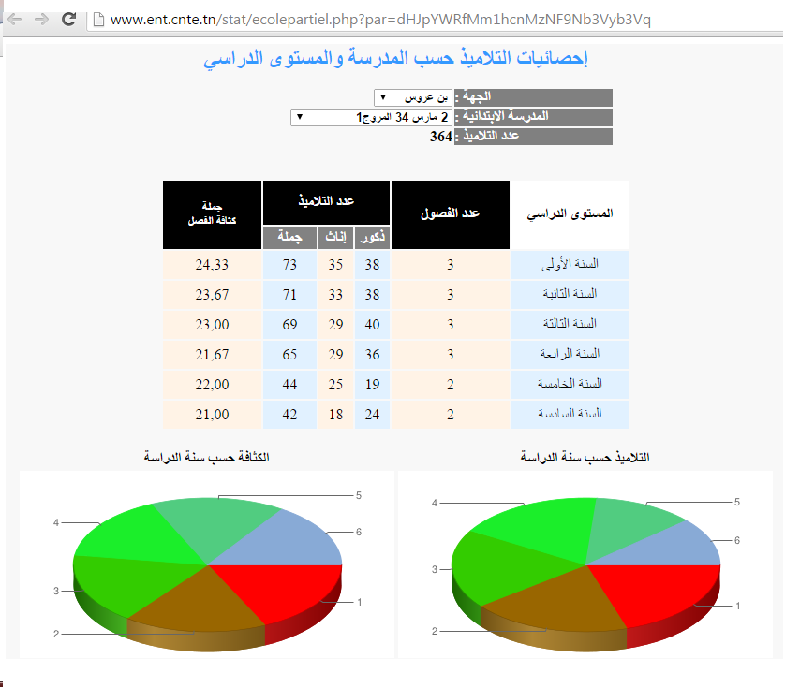
إحصائيات ومؤشرات

Slide 10
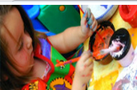

الخدمات البيداغوجية والعمل التشاركي التربوي
كراس الواجبات
إبداعات التلاميذ
موارد سمعية بصرية
متابعة وتفقد
عرض صور الأنشطة المدرسية

Slide 11
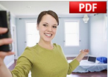

خدامات الإرساليات القصيرة
تقريب المدرسة من الولي
اطلاع الولي على :
  الأعداد
  المعدلات
  الرتبة
  غيابات التلميذ والمدرس
  أنشطة مدرسية وثقافية و ترفيهية.

Slide 12
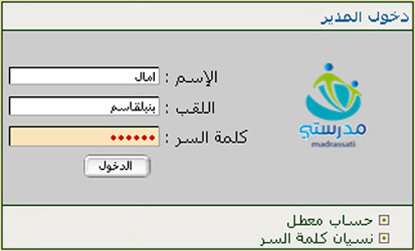
كيفية الدخول الى فضاء الادارة
وللتعرف على هذه المنظومة يجب أن تتصفحها بصفة مدير وذلك بإنشاء حساب خاص بك يحمل :
  اسمك
  و لقبك
  وكلمة السر الخاصة بك.

Slide 13
الدخول إلى الفضاء الرقمي للمدارس الابتدائية
يمكن الدخول الي البوابة عبر العنوان الإلكتروني التالي :
www.ent.cnte.tn

Slide 14
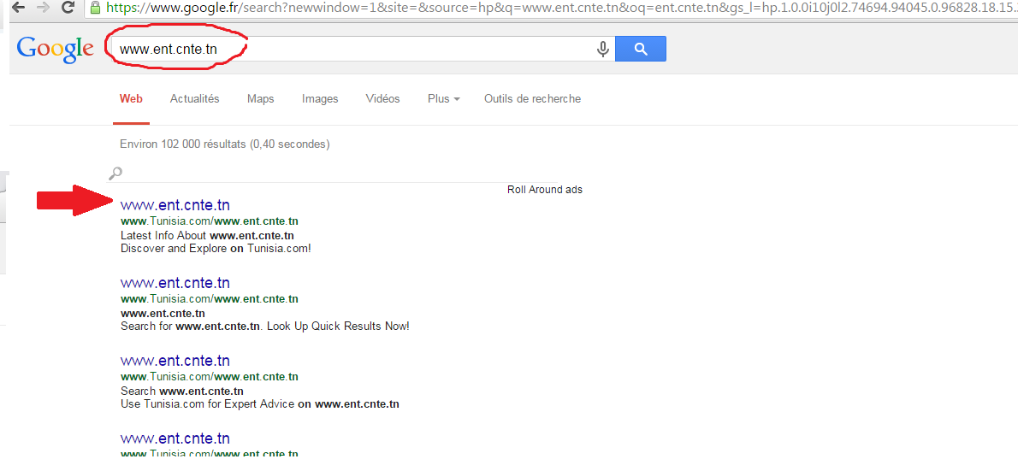

Slide 15
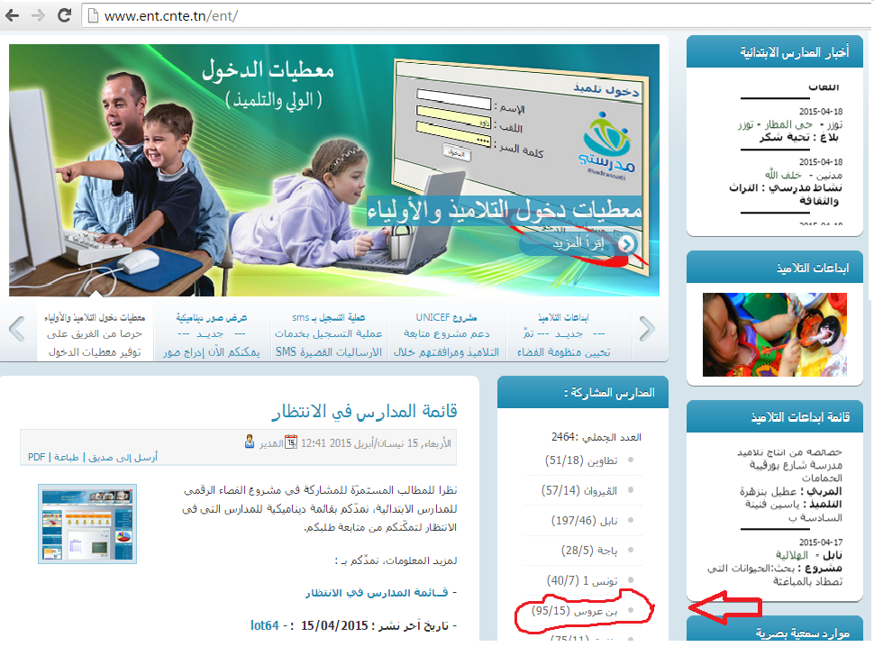

Slide 16
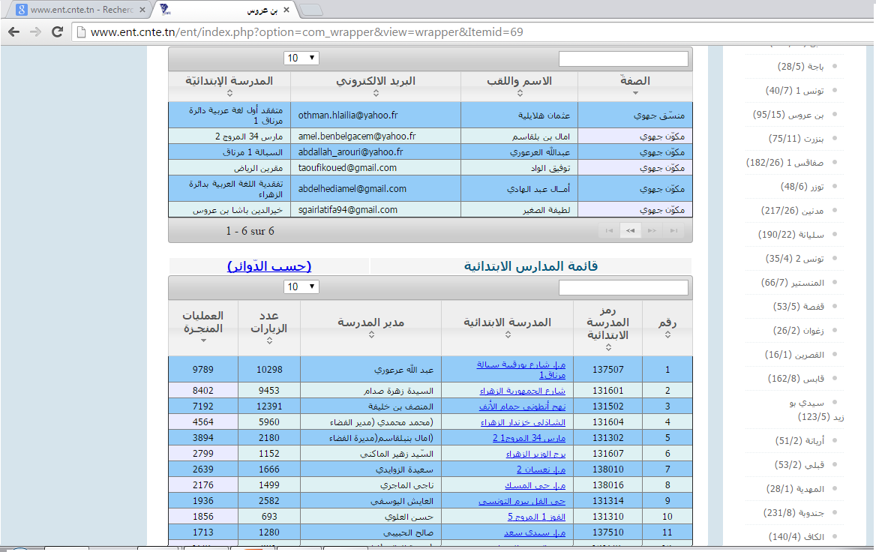

Slide 18
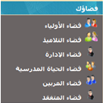
للدخول انقر على الرابط:

Slide 19
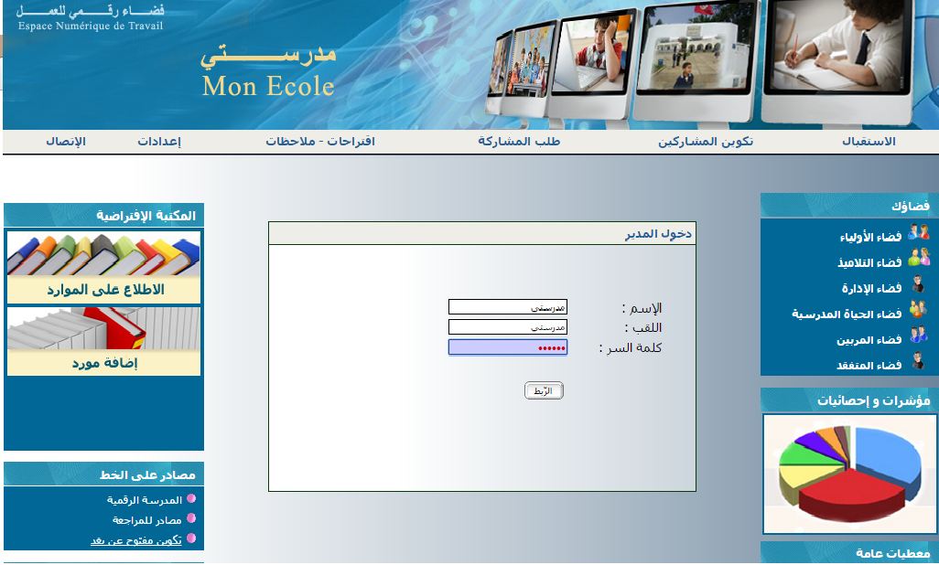
ستجد ثلاث خانات:
اكتب * مدرستي * في كل واحدة منها .
ثم انقر علي دخول

Slide 20
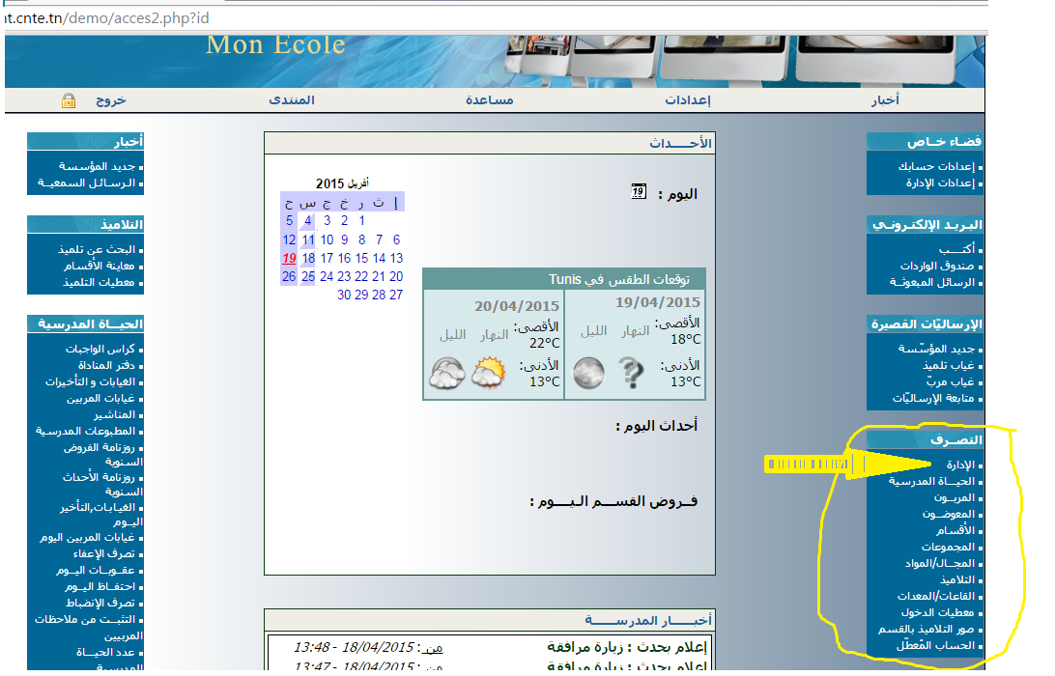

Slide 21
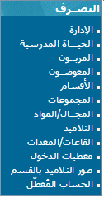
إنشاء حساب مدير الفضاء
مجموعة روابط لإنشاء حساب

Slide 22
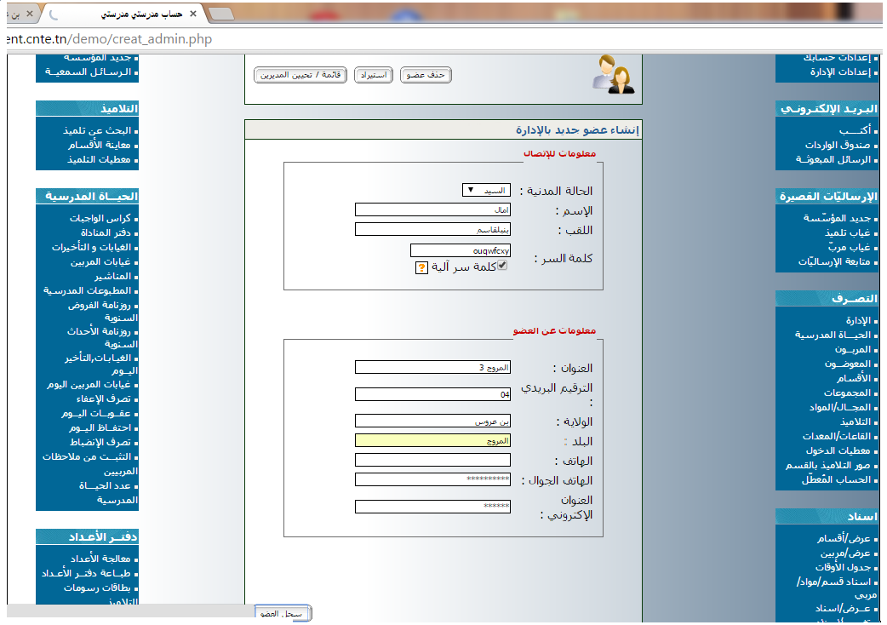
إنشاء حساب مدير الفضاء
ابدا بإنشاء حساب خاص بك يحمل اسمك وذلك بملء الاستمارة,
ثم اضغط على زر
سجل العضو

Slide 23
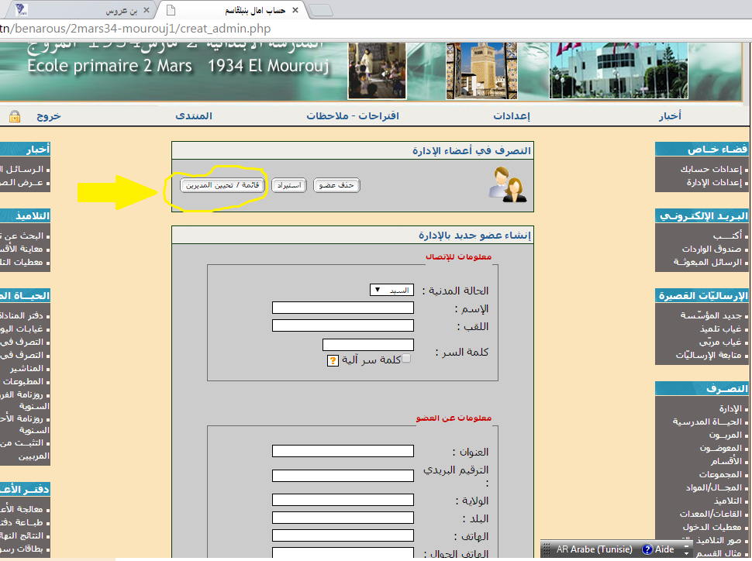

التأكد من انشاء حساب
لتّأكد من إنشاء حسابك
اضغط على الزرّ
قائمة \تحيين المديرين

Slide 24
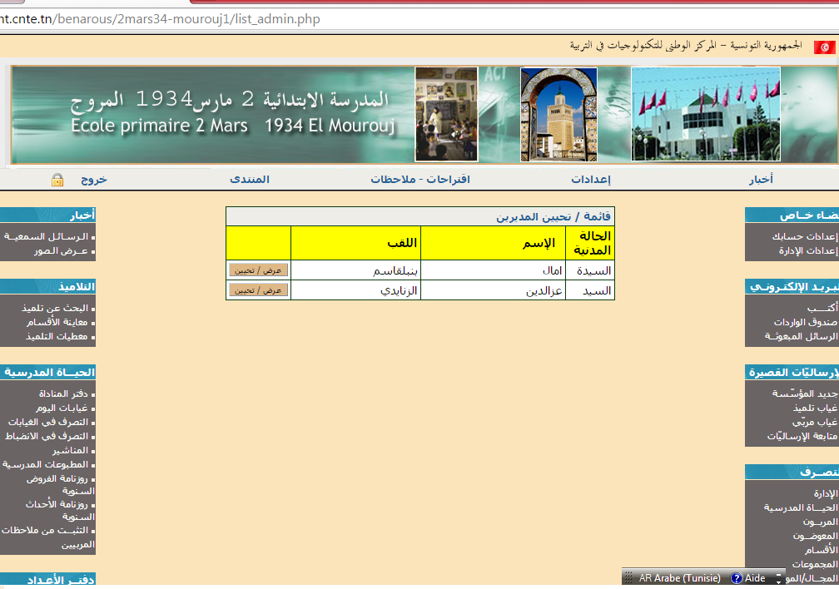
قم بمغادرة هذا الحساب للدخول
  من جديد مستعملا حسابك الجديد
اضغط على الزرّ خروج

Slide 25
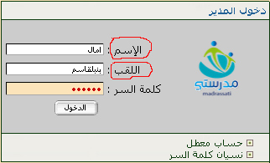
الدخول باستعمال معطياتك الخاصة
للدخول إلى فضاء الادارة
  اضغط على الرابط
  فضاء الإدارة
املأ الخانات الثلاثة بمعطيات الدخول الخاصة بك ثم انقر على زر الدخول

Slide 26
إنشاء قسم
لإنشاء قسم انقر على الرابط : الأقسام

Slide 27
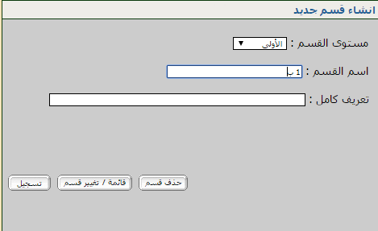
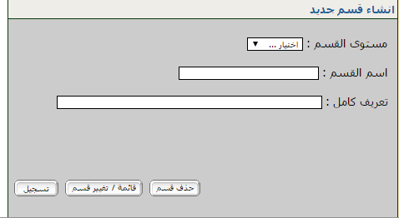
قم بإدخال اسم القسم

Slide 28
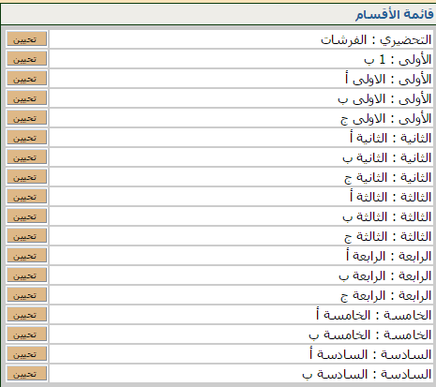
للتّأكد من إنشاء القسم
  اضغط على الزرّ :
  قائمة /تغيير قسم

Slide 29
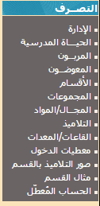
إنشاء حساب تلميذ
لفتح حساب لكل تلميذ
  استعمل قائمة التصرف واضغط على الرابط
  التلاميذ

Slide 30
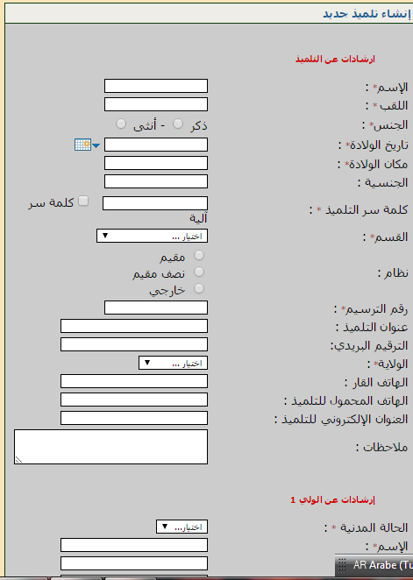
إنشاء حساب تلميذ
املا الخانات بمعطيات التلميذ ثم انقر على الزرّ
  سجل العضو

Slide 31

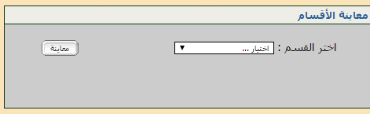
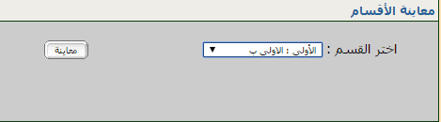
معاينة الأقسام
انقر على رابط
  معاينة الأقسام
تظهر لك علبة حوار
اختر القسم 1ب (مثلا)

Slide 32
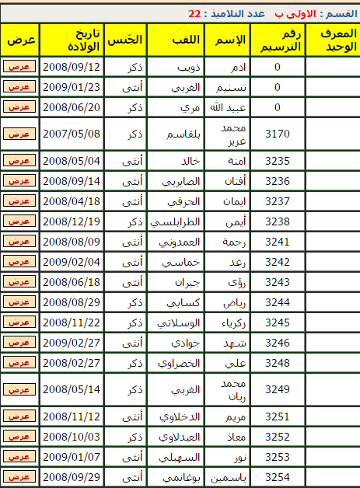
انقر على الزرّ
  لتتحصل على قائمة تلاميذ القسم 1 ب

Slide 33
إنشاء حساب المربي
لفتح حساب لكلّ مرب استعمل قائمة التصرف واضغط على الرابط المربون

Slide 34
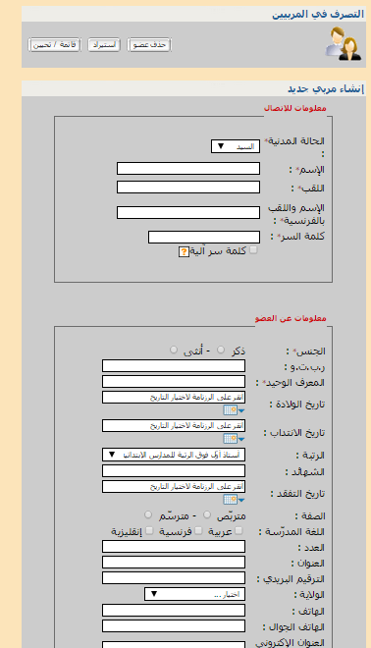
استمارة خاصة بالمربين
املأ خاناتها بما هو مناسب ثم انقر على الزرّ :
لتظهر لك علبة الحوار التالية :
انقر على ok

Slide 35
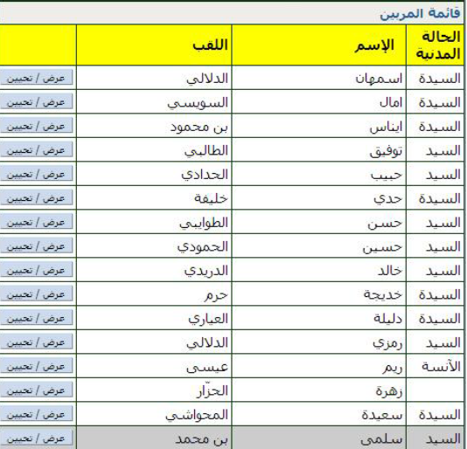
للتأكد من إنشاء هذا الحساب انقر على الزر :
  قائمة /تحيين

Slide 36
تغيير إحدى المعطيات
لتغيير إحدى المعطيات
  انقر على الزرّ :

Slide 37
تغيير معطيات أحد المربين
تظهر لك هذه الاستمارة لتسجل فيها ما أردت من تغيير :

Slide 38
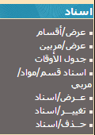
توزيع الأقسام على المربين
بعد إنشاء الأقسام والمربين نقوم بتوزيع الأقسام على المربين :
استعمل الرابط المدرج تحت قائمة إسناد
  لذا انقر على الرابط :
اسناد قسم /مواد/مربي

Slide 39
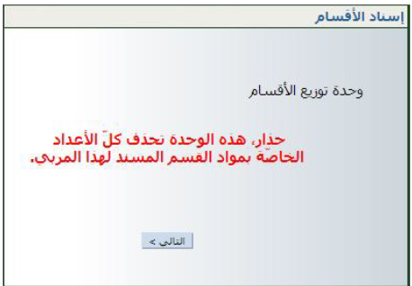
توزيع الأقسام على المربين
بعد النقر على الرابط
اسناد قسم/مواد/مربي
اضغط على الزر التالى

Slide 40
تنبــــيه
عملية الإسناد تتم مرة واحدة لإنك اذا ما أعدتها يقع حذف الأعداد التي كتبت في الإسناد السابق.

Slide 41
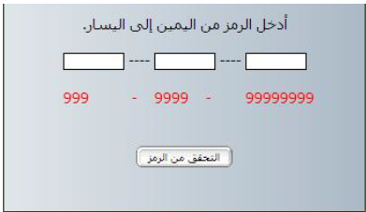
هو رمز لحماية معطيات المدرسة
اكتب الرمز
ثم اضغط على الزر :

Slide 42
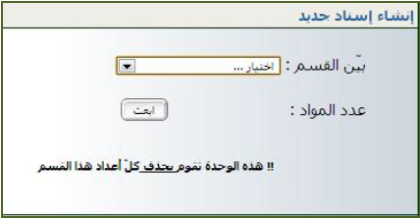
الإسناد
قم بإنشاء الإسناد انطلاقا من هذه النافذة:
اختر القسم
انقر على الزر ابعث

Slide 43
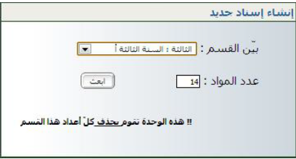
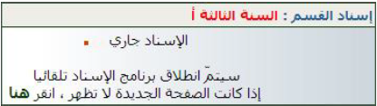
عند اختيار القسم 3أ (مثلا)
  يقع إنزال عدد المواد بصفة آلية.
انقر على ابعث
انقر على: هنا

Slide 44
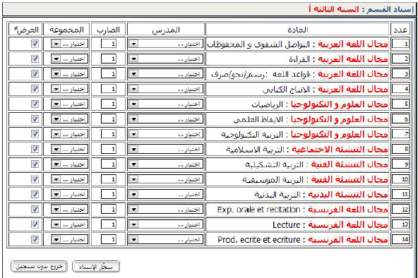
جدول الإسناد
قم بملء المعلومات المناسبة

Slide 45
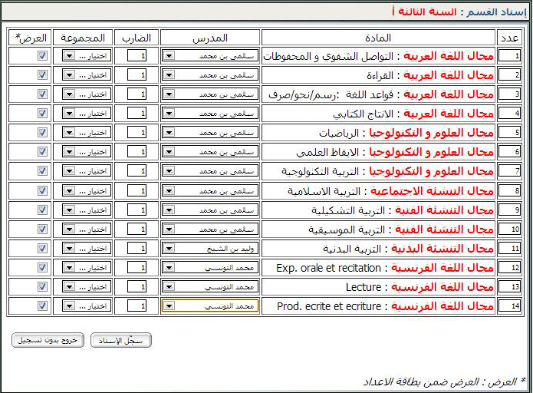
جدول الإسناد
سجل الإسناد بالضغط على الزر :
سجل الإسناد

Slide 46
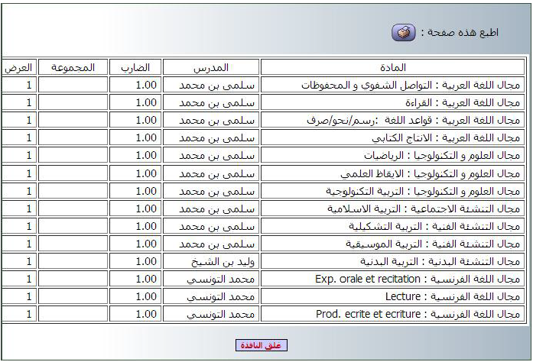

Slide 47
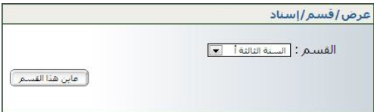
معاينة قسم مسنَد
  من قائمة مجموع الروابط إسناد، انقر على الرابط
  عرض /أقسام
اختر القسم المراد عرضه
انقر على زر

Slide 48
